Slide 1

Théorie des graphes
Chapitre N°3 :
Flots
Dr. K. Benali
Benali.khaled@univ-bechar.dz
Niveau: 2ING/Informatique
Université Tahri Mohammed de Béchar
2023-2024

Slide 2
III.1. Définitions

Slide 3
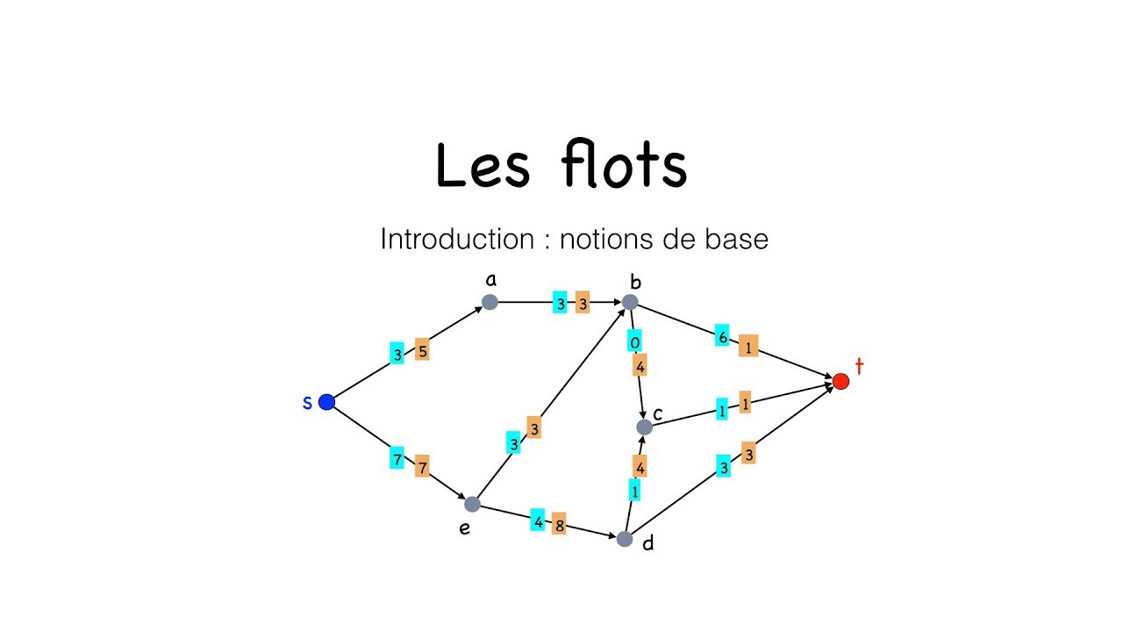
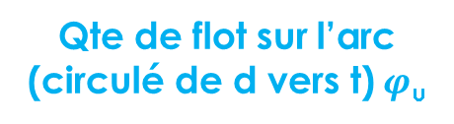
III.1.1 Réseau & Flot
Un réseau de transport est un graphe orienté qui a une source s et un puits t
En règle générale, un réseau de transport est un graphe antisymétrique.
10
$$.$$
Qte de flot sur l’arc
(circulé de d vers t)$φ$_{u}
Capacité de l’arc C_{u}
Un réseau à flots (réseau de transport)
Contrainte de capacité: Qte de flots <= capacité d’arc 0<=$φ$_{u} (flot compatible) <=C_{u}
Notes:
La Capacité arc: diametre de tuyu شحال يقدر يفوت تيو او طريق متلا

Slide 4
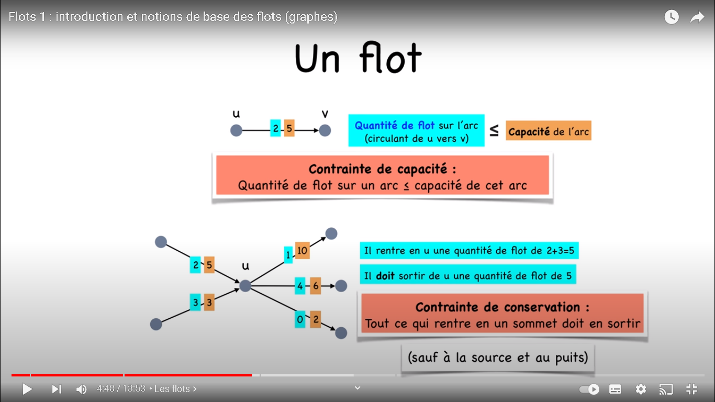
III.1.1 Réseau & Flot
$$.$$
Notes:
La Capacité arc: diametre de tuyu شحال يقدر يفوت تيو او طريق متلا

Slide 5
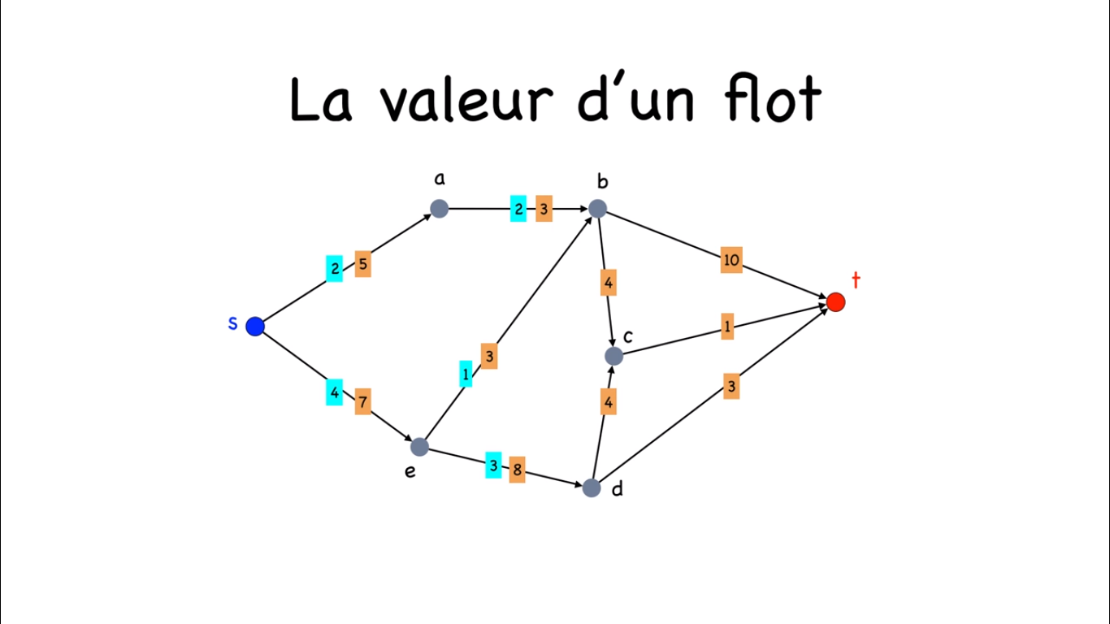
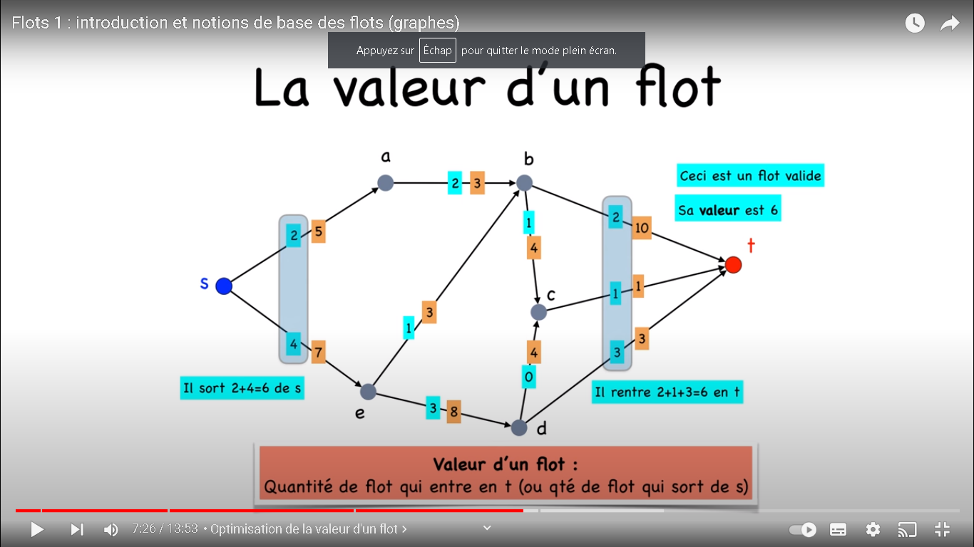
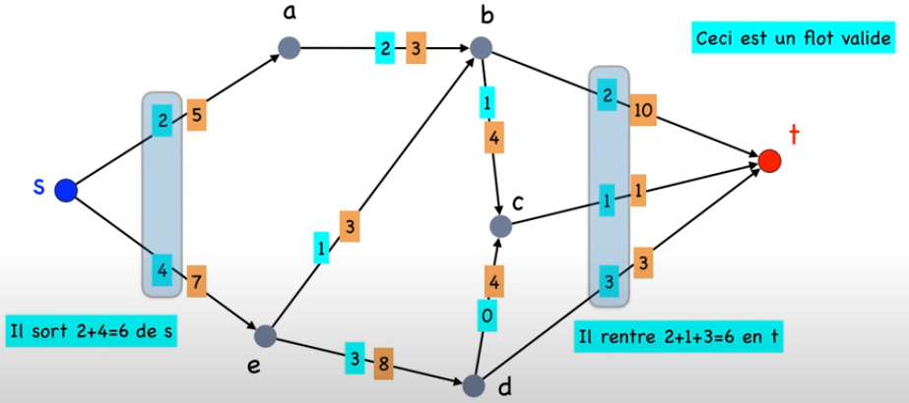
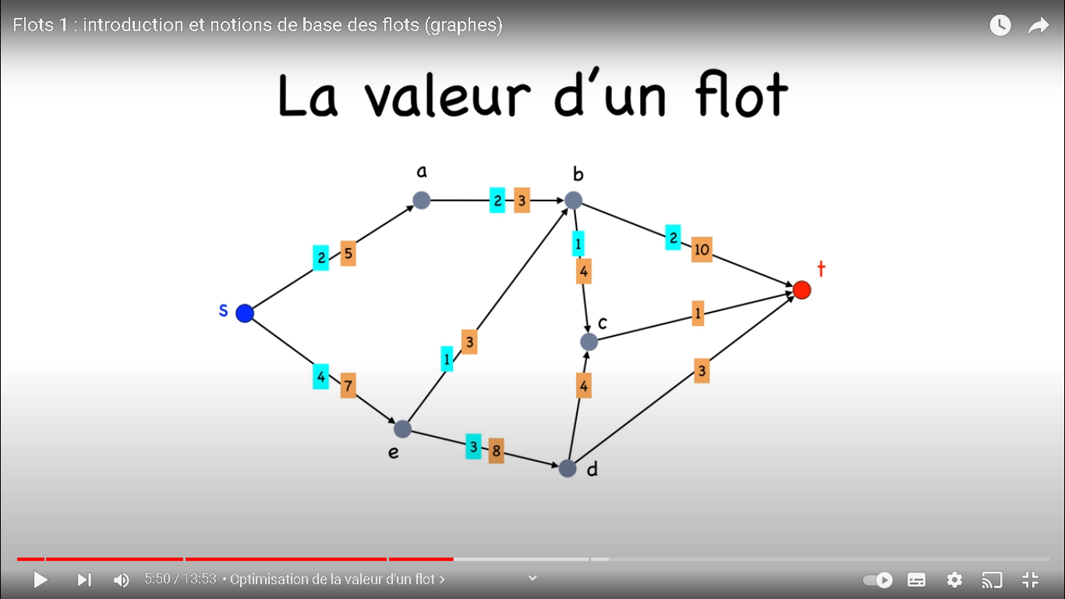
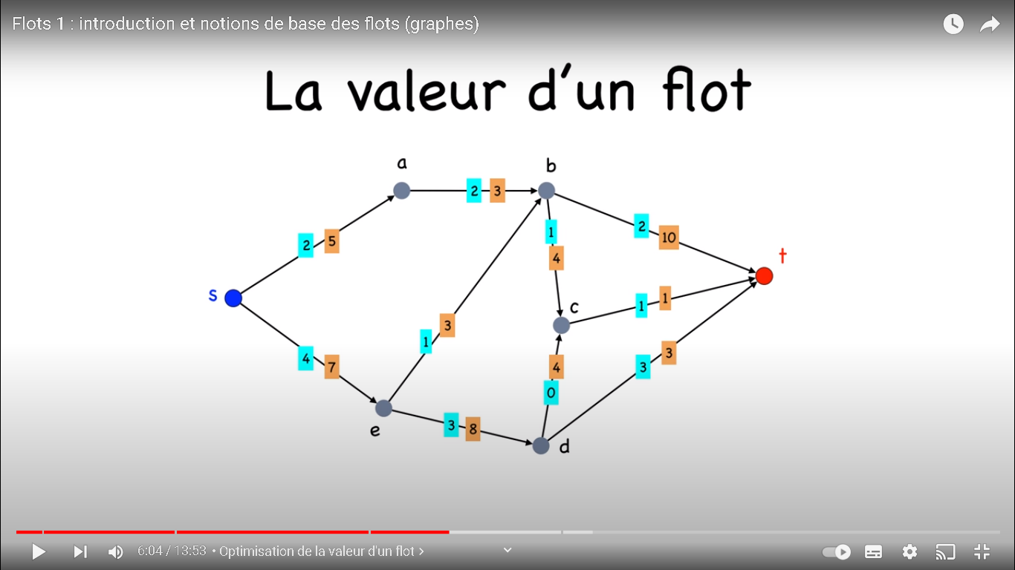
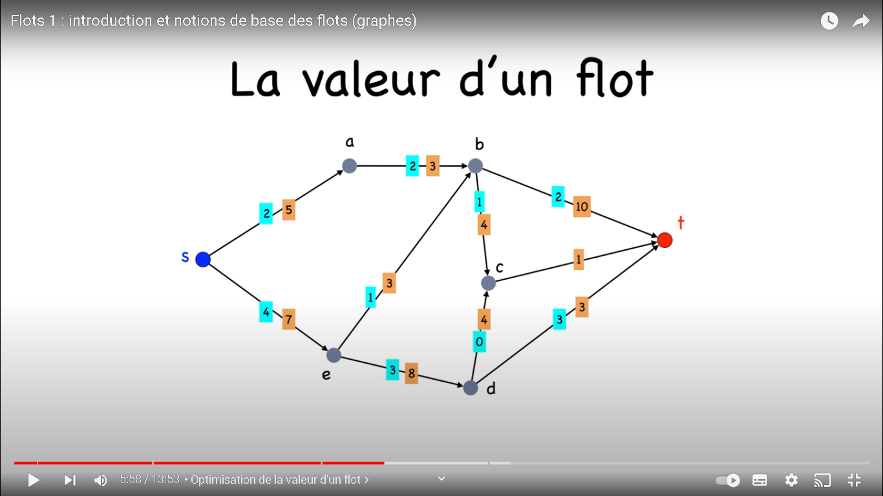
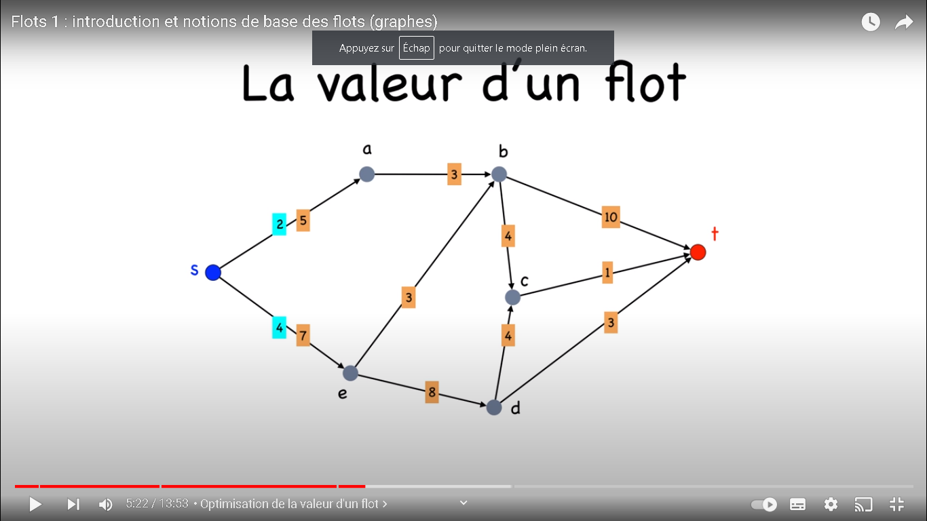
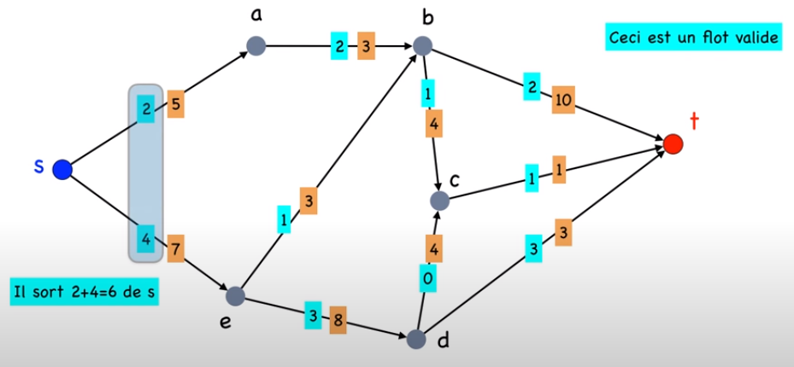
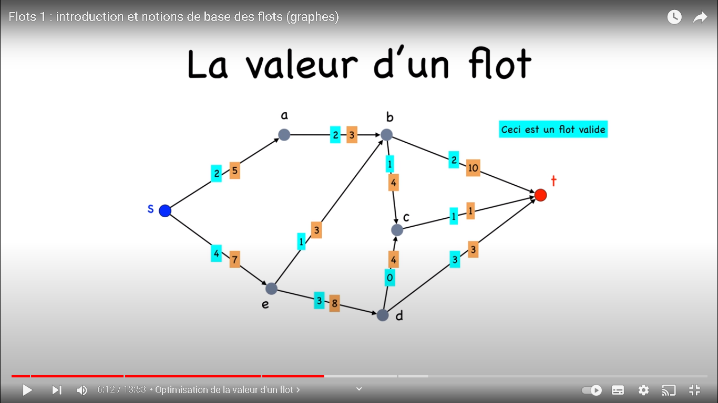
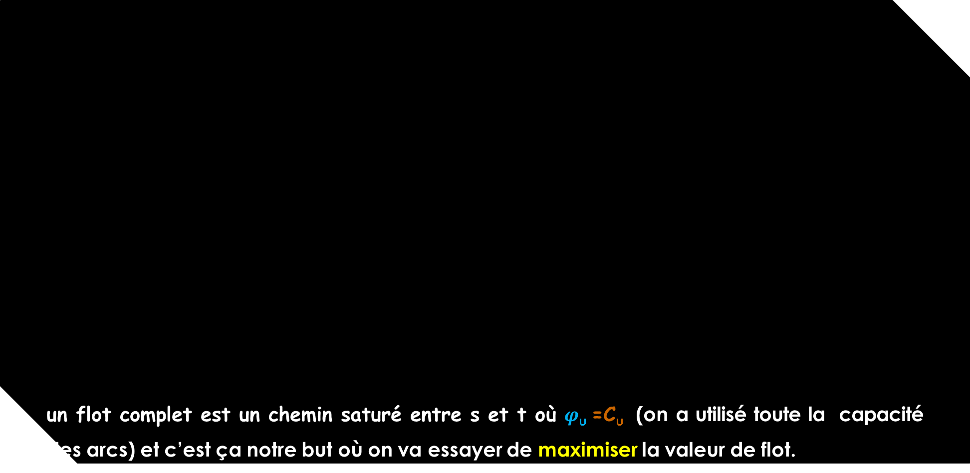
III.1.2 Valeur d’un flot
un flot complet est un chemin saturé entre s et t où $φ$_{u} =C_{u} (on a utilisé toute la capacité des arcs) et c’est ça notre but où on va essayer de maximiser la valeur de flot.
$$.$$
Notes:
Un flot valide qui respect les deux contraintes
Optimisation: installer des flots afin de maximiser la valeur d’un flot

Slide 6
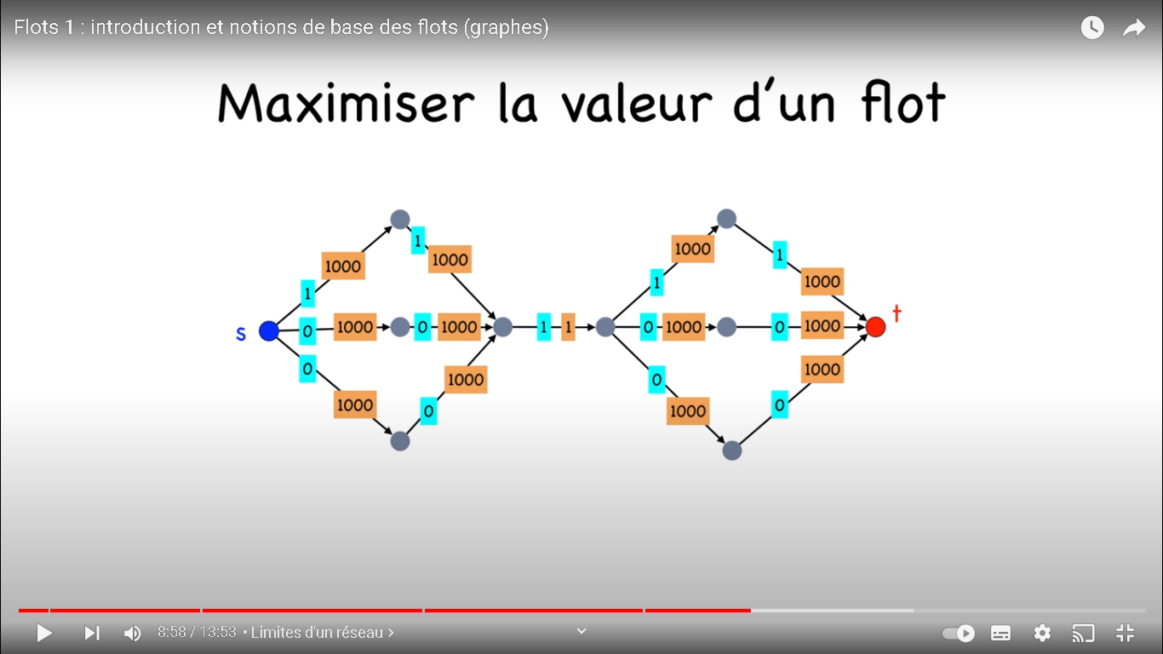
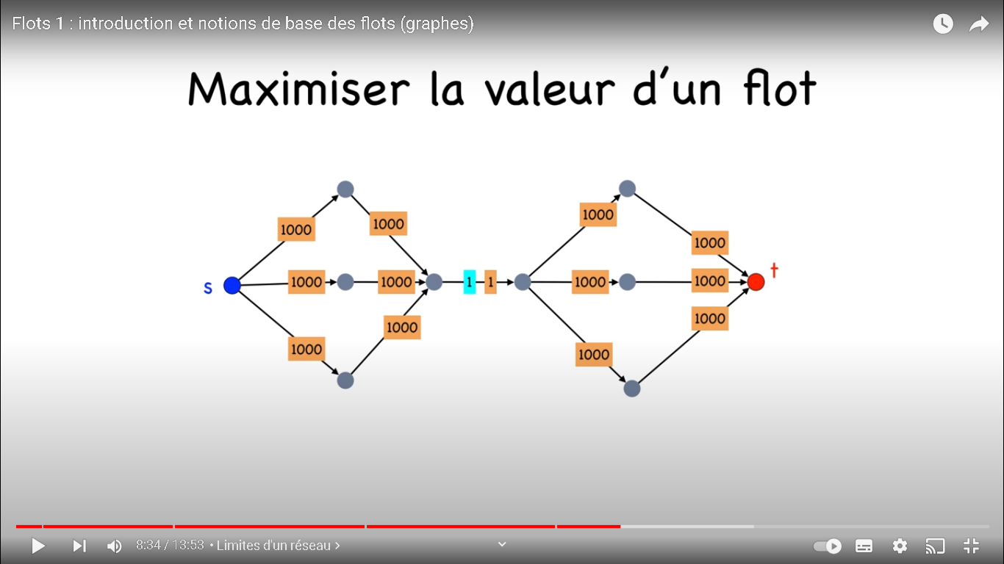
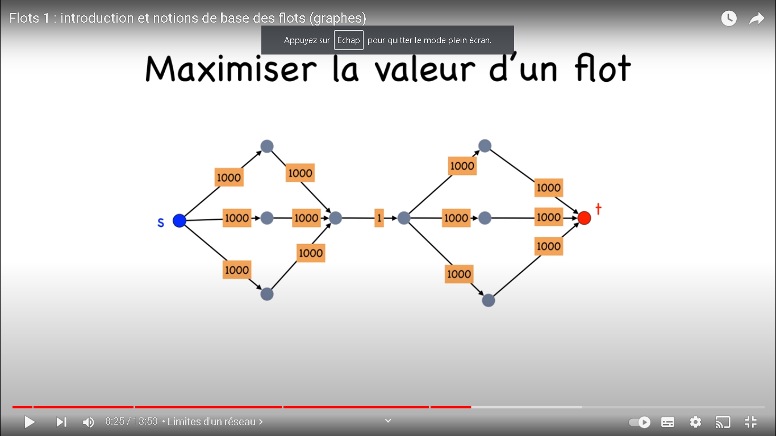
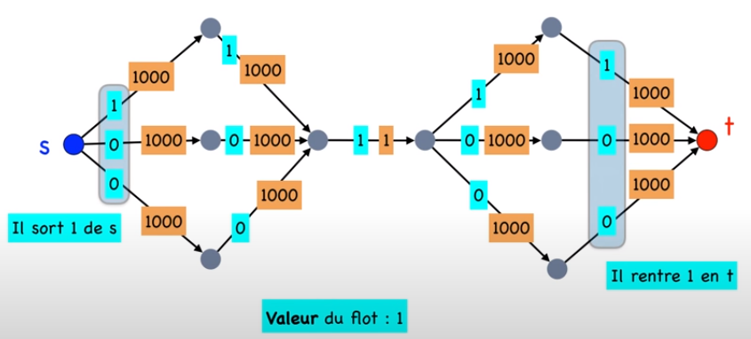
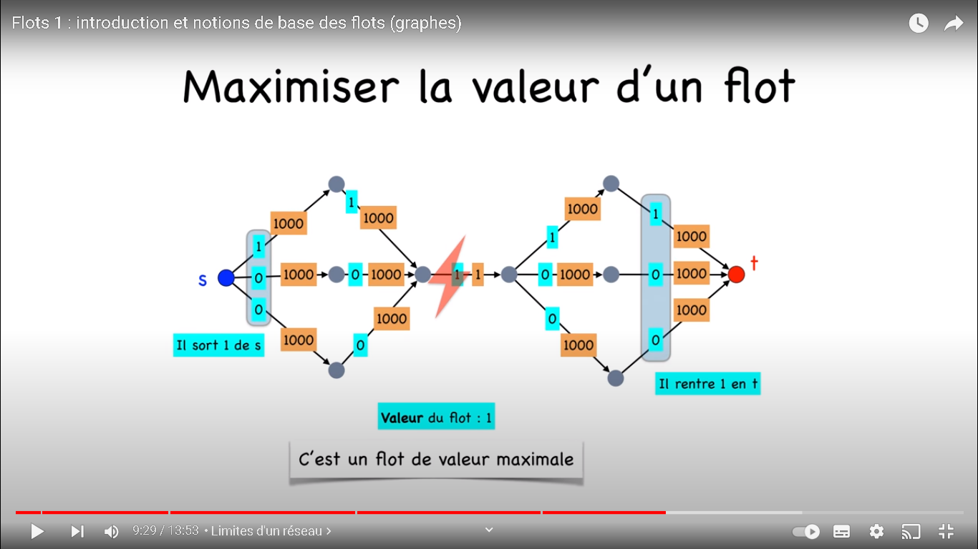
III.1.3 Maximiser la valeur d’un flot
un goulot d'étranglement
$$.$$
Notes:
L’arc central limite la circulation de flux
1 C’est un flot de valeur max on ne peut passer un flot plus de ça à cause de l arc en rouge et ca est un un goulot d'étranglement عنق الزجاجةest un stade de travail qui reçoit plus de travail que ce qu'il peut traiter à sa capacité de production maximale. Cela provoque une interruption du flux de travail et des retards dans le processus de production.

Slide 7
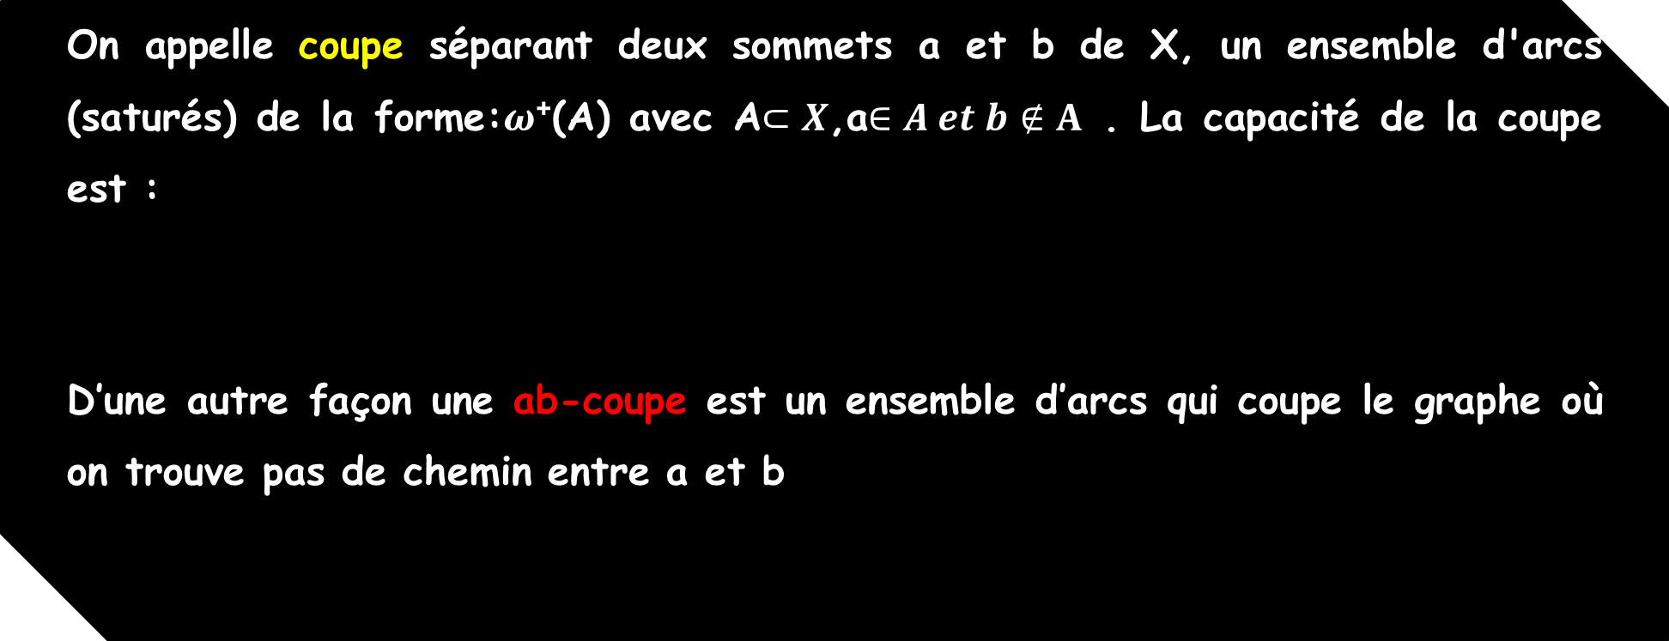
III.1.4 Coupe
On appelle coupe séparant deux sommets a et b de X, un ensemble d'arcs (saturés) de la forme:$ω$⁺(A) avec A$⊂X$,a$∈A et b∉A$ . La capacité de la coupe est :
D’une autre façon une ab-coupe est un ensemble d’arcs qui coupe le graphe où on trouve pas de chemin entre a et b
$$.$$
Notes:
Cette définition regroupe les principales caractéristiques d'une ontologie:
1. Représente les concepts d'un domaine.
2. Doit être décrite dans un langage bien défini de telle sorte que les machines doivent être en mesure de l'interpréter
3. Convient de définir explicitement ses éléments.
4. Recueille un certain nombre de connaissances qui sont communes à une communauté

Slide 8
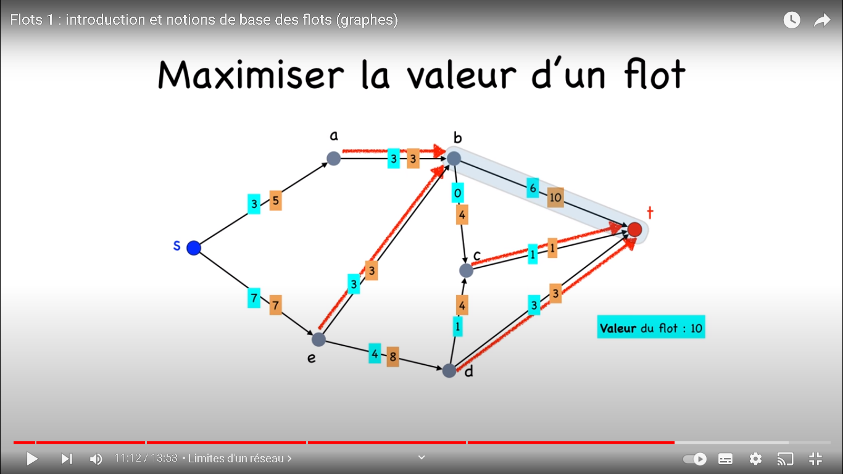
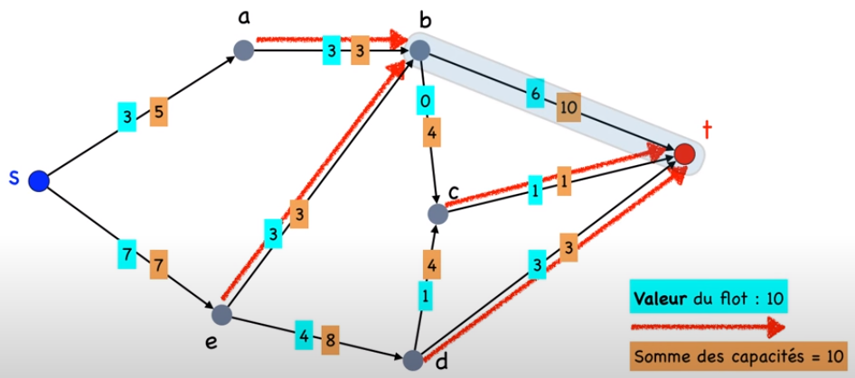
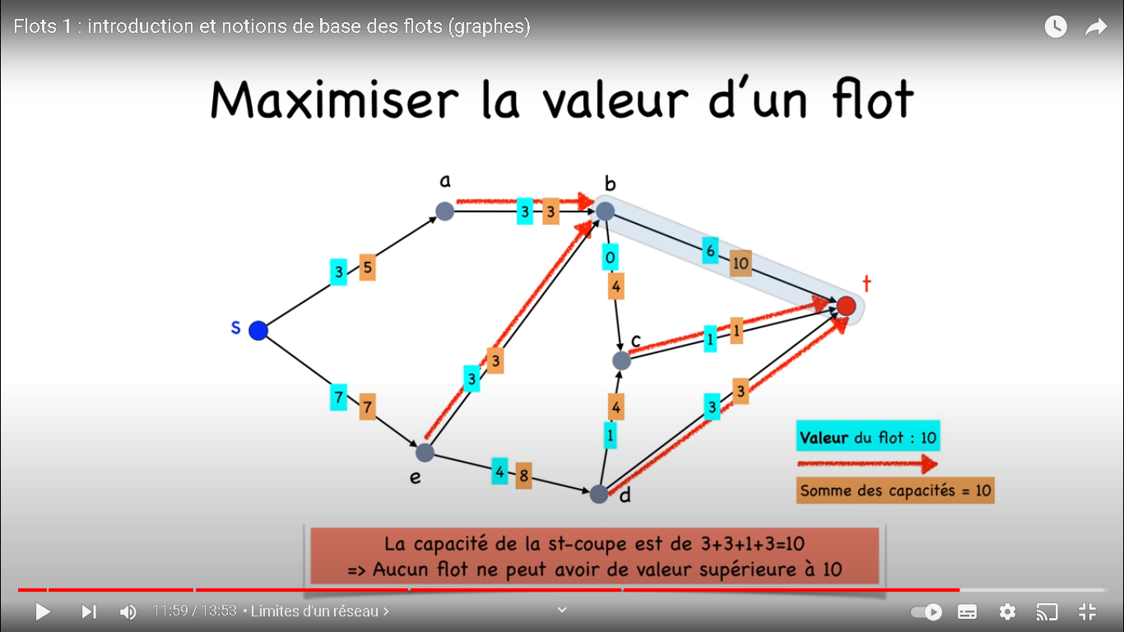
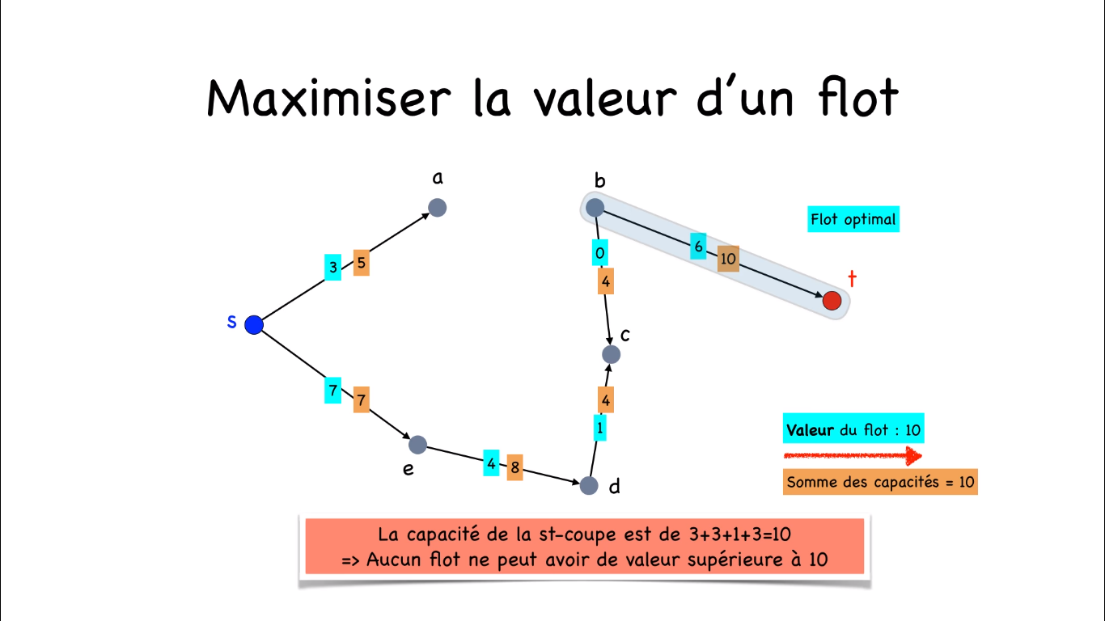
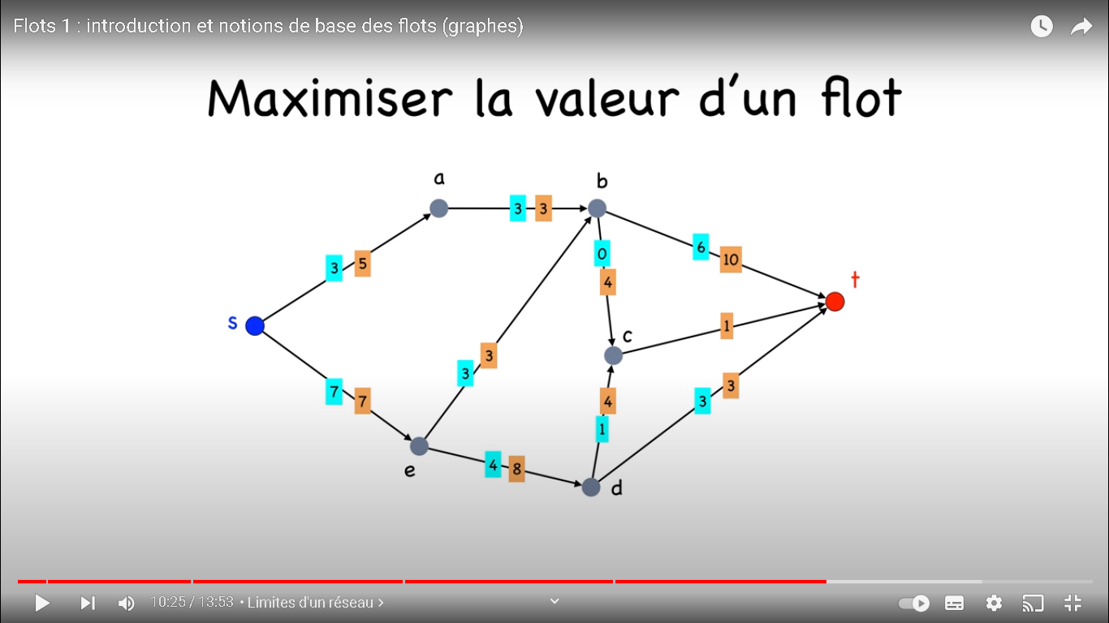
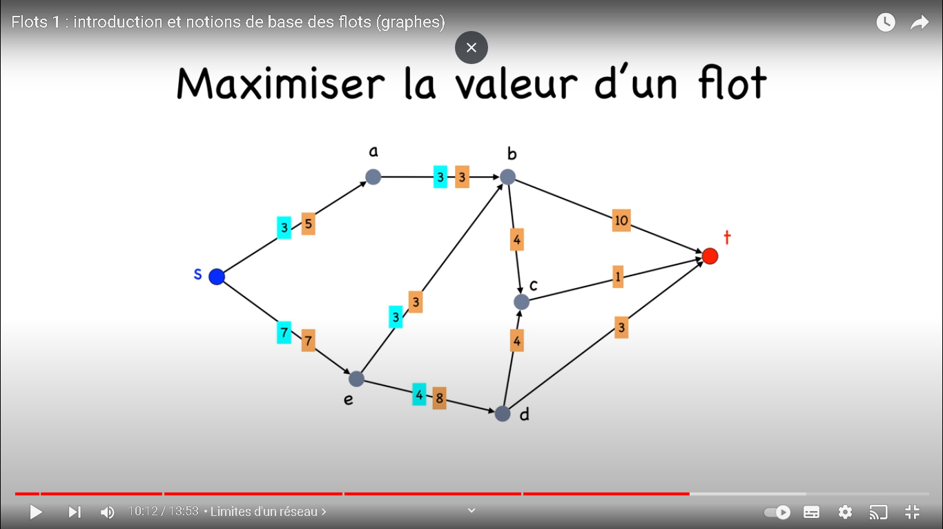
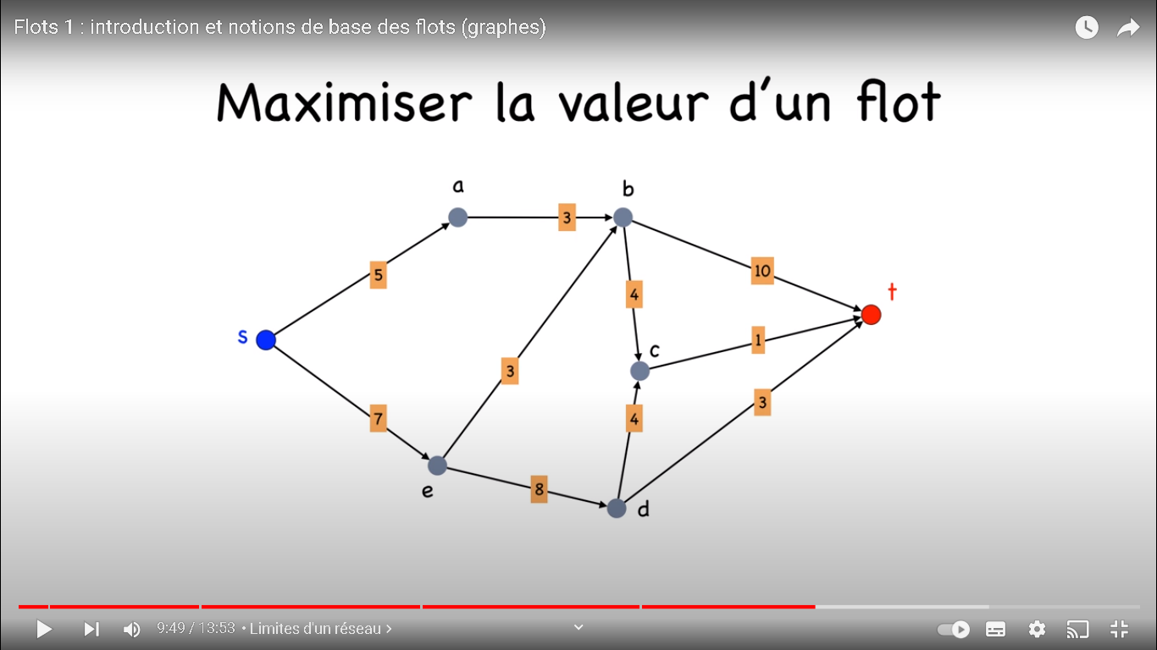

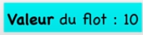
III.1.4 Coupe
$$.$$
Notes:
Est-ce que cette valeur de flot de 10 est maximum ou on peut trouver mieux
Remarquons arc b vers t est un un goulot d'étranglement عنق الزجاجةet les arcs entrants à cet arc
10 c’est un flot optimal
On les appelle st coupe parce que Si on supprime ces arcs de st coupe (arcs rouges) on voit qu’il y pas de chemin entre s et t
Donc la notion de val de flot est restreint par la notion de capacité de st-coupe

Slide 9
III.2. Recherche d'un flot maximum dans un réseau de transport

Slide 10
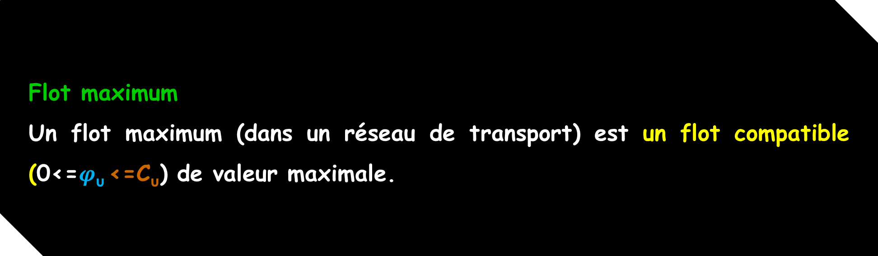
III.2.1 Définition
Flot maximum
Un flot maximum (dans un réseau de transport) est un flot compatible (0<=$φ$_{u} <=C_{u}) de valeur maximale.
$$.$$
Notes:
Cette définition regroupe les principales caractéristiques d'une ontologie:
1. Représente les concepts d'un domaine.
2. Doit être décrite dans un langage bien défini de telle sorte que les machines doivent être en mesure de l'interpréter
3. Convient de définir explicitement ses éléments.
4. Recueille un certain nombre de connaissances qui sont communes à une communauté

Slide 11
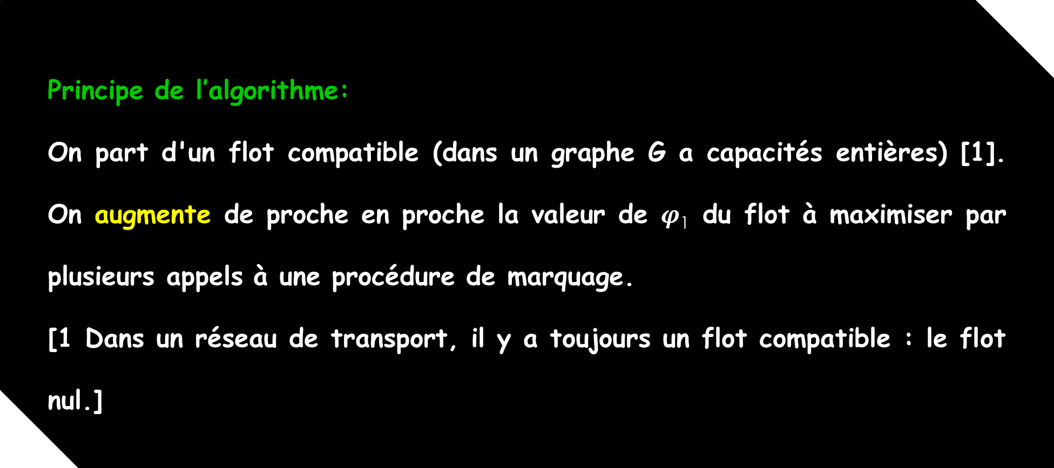
III.2.2. Algorithme de Ford-Fulkerson
Principe de l’algorithme:
On part d'un flot compatible (dans un graphe G a capacités entières) [1]. On augmente de proche en proche la valeur de $φ$₁ du flot à maximiser par plusieurs appels à une procédure de marquage.
[1 Dans un réseau de transport, il y a toujours un flot compatible : le flot nul.]
$$.$$
Notes:
Cette définition regroupe les principales caractéristiques d'une ontologie:
1. Représente les concepts d'un domaine.
2. Doit être décrite dans un langage bien défini de telle sorte que les machines doivent être en mesure de l'interpréter
3. Convient de définir explicitement ses éléments.
4. Recueille un certain nombre de connaissances qui sont communes à une communauté

Slide 12
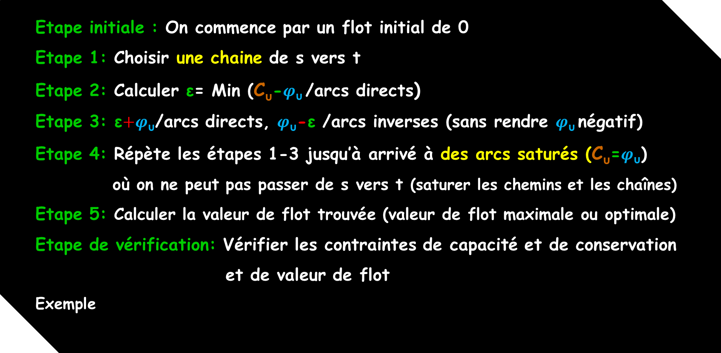
III.2.2. Algorithme de Ford-Fulkerson
Etape initiale : On commence par un flot initial de 0
Etape 1: Choisir une chaine de s vers t
Etape 2: Calculer ε= Min (C_{u}-$φ$_{u} /arcs directs)
Etape 3: ε$+φ$_{u}/arcs directs, $φ$_{u}-ε /arcs inverses (sans rendre $φ$_{u} négatif)
Etape 4: Répète les étapes 1-3 jusqu’à arrivé à des arcs saturés (C_{u}=$φ$_{u})
où on ne peut pas passer de s vers t (saturer les chemins et les chaînes)
Etape 5: Calculer la valeur de flot trouvée (valeur de flot maximale ou optimale)
Etape de vérification: Vérifier les contraintes de capacité et de conservation
et de valeur de flot
Exemple
$$.$$
Notes:
Cette définition regroupe les principales caractéristiques d'une ontologie:
1. Représente les concepts d'un domaine.
2. Doit être décrite dans un langage bien défini de telle sorte que les machines doivent être en mesure de l'interpréter
3. Convient de définir explicitement ses éléments.
4. Recueille un certain nombre de connaissances qui sont communes à une communauté

Slide 13
III.2.3. Théorème de Ford-Fulkerson
Théorème : dans un réseau de transport, la valeur maximale d'un flot compatible est égale à la capacité d'une coupe de capacité minimale séparant s et t
$$.$$
Notes:
Cette définition regroupe les principales caractéristiques d'une ontologie:
1. Représente les concepts d'un domaine.
2. Doit être décrite dans un langage bien défini de telle sorte que les machines doivent être en mesure de l'interpréter
3. Convient de définir explicitement ses éléments.
4. Recueille un certain nombre de connaissances qui sont communes à une communauté

Slide 14
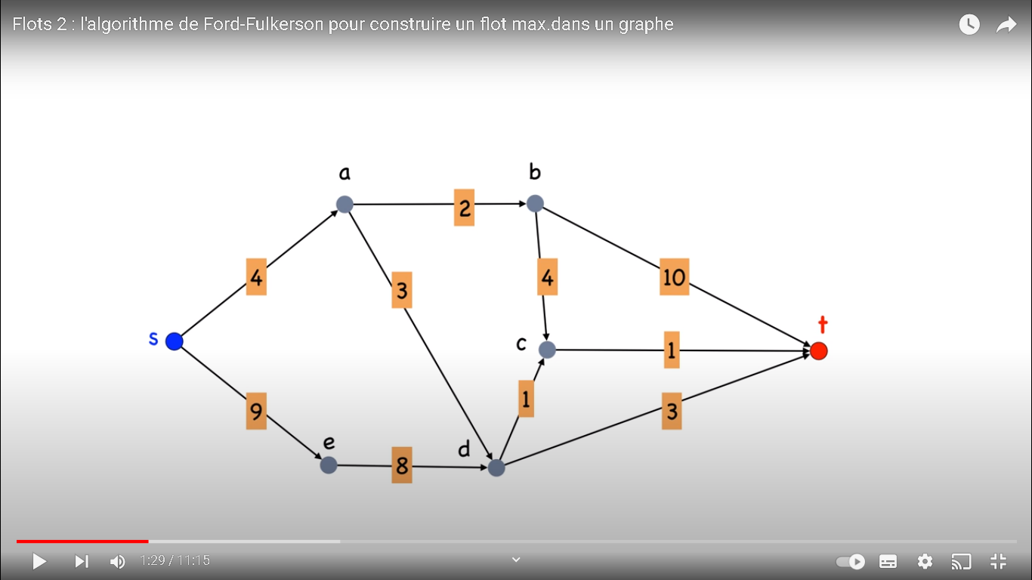
III.2.3. Théorème de Ford-Fulkerson
$$.$$
Notes:
1er etape Etape 0: on commence avec un flot initial nul
2- améliorer le flot etape par etape en créant une chaine améliorante
3- augmenter les flots en prenant la capacité maximum d’un arc (Cu – flot on trouve etiquette carree bleu)
4-on choisir le min pour ne pas exploser l’arc de a vers d et in trouve la valeur de flot 1=3 (sort de s et entre à t) valide (respecte les 2 contraintes)
On n a pas choisi s a b t parce que on peut augmenter juste par 1 (3 et 4) c’est pour cela on a choisi le sens de s e
Si on trouve un arc de sens inverse on augmente par mais on diminue sa qte de flot
On prend tjr le min le -3 est compte comme +3 le min c’est 2 seulement l’arc de sens inverse on fait soustraction -2
Et on voit que règle de conservation est respecté on a ajouter 2 avant et apres e et on a ajouter 2 avant d et diminuer 2 apres d(sens inverse) meme chose pour a et b.
On a des arcs saturee qui divise le reseau en deux parties
Les arcs en rouges on les appelle st coupe et donne un goulot d’etranglement on ne peut faire plus de ces capacités
Le flot optimal on ne peut pas faire mieu

